Slide 1
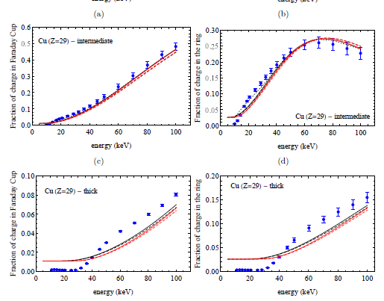
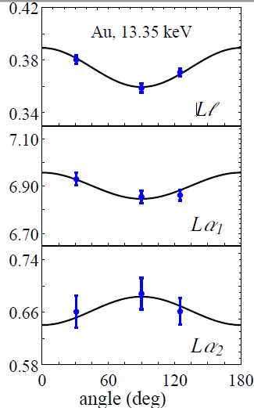
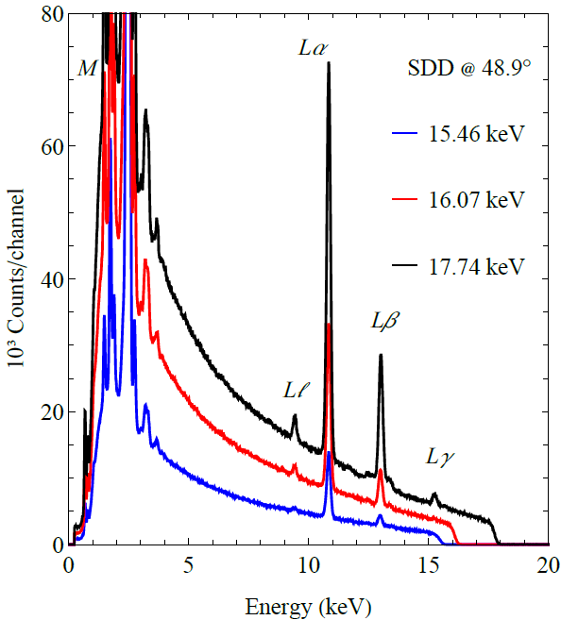
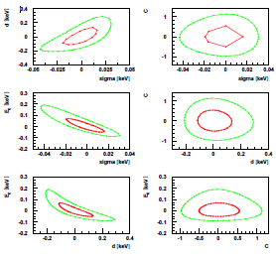
Tópicos Avançados em Tratamento Estatístico de Dados em Ciências Experimentais - PGF5103
1º semestre
de 2023
Vito R. Vanin
Aula 15 – 16/5: Mínimos quadrados: o método e propriedades.

Slide 2
Objetivos
O modelo linear
Estimativa dos parâmetros pelo Método dos Mínimos Quadrados (MMQ)
Exemplos de ajuste de parâmetros
Não tendenciosidade do estimador de MMQ
A variância do estimador
Exemplos de cálculo da matriz de variância dos parâmetros
Variância mínima do MMQ
Atividade: reexaminar as propriedades das estimativas do parâmetro
da f.d.p. exponencial pelo método da máxima verossimilhança:
1) Verifique por simulação os resultados analíticos para o valor esperado e a variância
da vida média e da constante de decaimento.
2) Verifique por simulação qual o número mínimo de dados para que a estimativa
da constante de decaimento seja não-tendenciosa
3) Sugira uma maneira de corrigir essa tendenciosidade.

Slide 3
O modelo linear
Considere uma medida em que foram observadas $N$ grandezas
$\left\{y_{i},i=1..N\right\}$.
A grandeza $y_{i}$depende de um conjunto de $μ$ grandezas explicativas
$\left\{x_{i,ν},i=1..μ\right\}$ ;
adota-se como $μ$ o maior número de grandezas explicativas necessárias
a prever/explicar todos os conjuntos $y_{i}$.
O modelo linear mais geral entre esses conjuntos de grandezas tem a forma
$$i=1..N$$
em que os $a_{ν,0}$ são parâmetros a determinar. Ele formam um vetor
O Método dos mínimos quadrados fornece uma estimativa dos parâmetros
sob as condições de não tendenciosidade e variâncias conhecidas:
esta poderá
ser relaxada

Slide 4
O modelo linear na forma matricial
O modelo linear
$$i=1..N$$
com
pode ser reescrito na forma matricial
Na aula 8, o MMQ foi aplicado à função $y(x′;a,b)=a f\left(x^{′}\right)+b g(x′)$,
linear em $a,b$, com o conjunto de dados $\left\{{ (x′}_{i},{ y}_{i},{ σ}_{i}),i=1..N\right\}$
em que $σ_{i}^{2}=\text{var}\left(y_{i}\right)$, $cov\left(y_{i},y_{j}\right)=0,$ $\left\langle y_{i}\right\rangle =y_{i0}$ e $\text{var}\left(x_{i}\right)=0.$
Para reescrevê-lo nessa forma, basta fazer
$$x_{i,1}=f\left({x′}_{i}\right)$$
$$x_{i,2}=g\left({x′}_{i}\right)$$
Uma vez que as variáveis explicativas ${ x′}_{i}$
são as mesmas para todos os ${ y}_{i}$;
os diferentes $x_{i,1}$e são ligados entre si
pelas formas funcionais $f\left({x′}_{i}\right)$ e g$\left({x′}_{i}\right)$.

Slide 5
A estimativa de mínimos quadrados
Pode-se mostrar que o vetor de estimativas $\hat{a}=\left({\hat{a}}_{1},{\hat{a}}_{2},…,{\hat{a}}_{μ}\right)$
que minimiza a soma dos quadrados dos resíduos
numericamente melhor que a forma fechada
que generaliza a expressão usada na aula anterior sobre o MMQ
e admite matrizes de variância $V$ não diagonais é solução do sistema linear
que pode ser escrita em forma fechada como
Compare com
Note:
O cálculo anterior exigia relações entre os $x_{i,1ν}$ que
não são necessárias (esta é a formulação geral)
No caso linear, o fato do MMQ minimizar $Q\left(a_{1},a_{2},…,a_{μ}\right)$
não é essencial – importam as propriedades da estimativa
simétrica

Slide 6
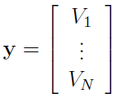
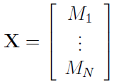
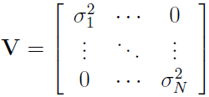
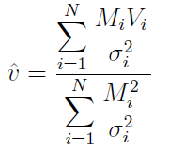
Exemplos de ajuste de um parâmetros
Determinação do volume específico $v: M=ρ V⇔v=\frac{V}{M}=\frac{1}{ρ}$
Volume molar = 22,4 L
dados $\left\{{ (M}_{i},{ V}_{i},{ σ}_{i}),i=1..N\right\}$ com $σ_{i}^{2}=\text{var}\left(V_{i}\right)$,
$cov\left(V_{i},V_{j}\right)=0,$ $\left\langle V_{i}\right\rangle =V_{i0}$ e $\text{var}\left(M_{i}\right)=0.$
Modelo linear
Estimativa do MMQ
$$V_{1}=M_{1}v+ε_{1}$$
$$V_{2}=M_{2}v+ε_{2}$$
$$⋮$$
$$V_{N}=M_{N}v+ε_{N}$$
que é a média do volume molar
$v_{i}={V_{i}}/{M_{i}}$ para cada dado
ponderada por${M_{i}^{2}}/{σ_{i}^{2}}$ .
Multiplicando as matrizes, obtém-se

Slide 7
Exemplos de ajuste de dois parâmetros
Determinação das inclinações de um plano: $y_{i}=a_{1}z_{i}+a_{2}x_{i}$
dados $\left\{{ (z}_{i},x_{i},y_{i},{ σ}_{i}),i=1..N\right\}$ com $σ_{i}^{2}=\text{var}\left(y_{i}\right)$,
$cov\left(y_{i},y_{j}\right)=0,$ $\left\langle y_{i}\right\rangle =y_{i0}$ e $\text{var}\left(z_{i}\right)=\text{var}\left(x_{i}\right)=0$
Modelo linear
Estimativa do MMQ
$$y_{1}=a_{1}z_{1}+a_{2}x_{1}$$
$$y_{2}=a_{1}z_{2}+a_{2}x_{2}$$
$$⋮$$
$$y_{N}=a_{1}z_{N}+a_{2}x_{N}$$
Embora sejam os protagonistas, não entram nos cálculos e não os incluiremos
neste slide.
$$\left({\begin{aligned}y_{1} \\ y_{2} \\ ⋮\end{aligned} \atop y_{N}}\right)=$$
$$\left(\begin{matrix}z_{1} & x_{1} \\ \begin{aligned}z_{2} \\ ⋮\end{aligned} & \begin{aligned}x_{2} \\ ⋮\end{aligned} \\ z_{N} & x_{N}\end{matrix}\right)$$
$$\left({a_{1} \atop a_{2}}\right)$$
Depois das operações com
as matrizes

Slide 8
Ajuste dos coeficientes da reta
Determinação da inclinação e da interseção da reta com o eixo O$y$:
$y_{i}=a_{1}+a_{2}x_{i}$ – uma função que não é linear em $x …$
dados $\left\{{ (x}_{i}, y_{i},{ σ}_{i}),i=1..N\right\}$ com $σ_{i}^{2}=\text{var}\left(y_{i}\right)=σ^{2}$, igual para todo $i ,$
$cov\left(y_{i},y_{j}\right)=0,$ $\left\langle y_{i}\right\rangle =y_{i0}$ e $\text{var}\left(x_{i}\right)=0$
Modelo linear
$$y_{1}=a_{1}+a_{2}x_{1}$$
$$y_{2}=a_{1}+a_{2}x_{2}$$
$$⋮$$
$$y_{N}=a_{1}+a_{2}x_{N}$$
$$V=\left(\begin{matrix}σ^{2} & 0… & 0 \\ \begin{aligned}0 \\ ⋮\end{aligned} & \begin{aligned}σ^{2}⋯ \\ ⋮\end{aligned} & \begin{aligned}0 \\ 0\end{aligned} \\ 0 & 0… & σ^{2}\end{matrix}\right)=σ^{2}I_{N}$$
$$\left({\begin{aligned}y_{1} \\ y_{2} \\ ⋮\end{aligned} \atop y_{N}}\right)=$$
$$\left(\begin{matrix}1 & x_{1} \\ \begin{aligned}1 \\ ⋮\end{aligned} & \begin{aligned}x_{2} \\ ⋮\end{aligned} \\ 1 & x_{N}\end{matrix}\right)$$
$$\left({a_{1} \atop a_{2}}\right)$$
Estimativa do MMQ
Nesta conta, a matriz M
já foi invertida

Slide 9
Não-tendenciosidade do MMQ
A estimativa do MMQ para os parâmetros ${\text{a}}_{0}$ no modelo linear
é
em que, substituindo $\text{y}$, dá
$$I_{μ}$$
Tomando o valor esperado de ambos os membros
${\text{= }\text{a}}_{0}$
${\text{a}}_{0}$
$$0_{μ}$$
Note nessa demonstração que:
a linearidade foi fundamental
a não tendenciosidade foi fundamental
qualquer matriz $V$ serve!

Slide 10
As variâncias das estimativas
Usando a fórmula fechada da estimativa de MMQ dos parâmetros
${\hat{\text{a}}}_{ν}$ é uma combinação linear
dos $y_{i}$→ fórmula da variância
$V_{a}=C V_{y}C^{t}$ dá resultado exato
verificamos que ${\text{E}\left(\hat{\text{a}}\right)\text{= }\text{a}}_{0}$ .
Variância = média do quadrado da diferença entre estimativa e valor da grandeza
Levando em conta que $\hat{\text{a}}$ é um vetor, $V$ é a matriz das variâncias, com
as variâncias das componentes na diagonal e as covariâncias, fora da diagonal.
Substituindo a expressão deduzida no slide anterior
constantes
$$V$$

Slide 11
Exemplos do cálculo das variâncias das estimativas
O resultado obtido para no caso da estimativa do volume específico $v=\frac{V}{M}=\frac{1}{ρ}$
a partir dos dados $\left\{{ (M}_{i},{ V}_{i},{ σ}_{i}),i=1..N\right\}$ com $σ_{i}^{2}=\text{var}\left(V_{i}\right)$,
$cov\left(V_{i},V_{j}\right)=0,$ $\left\langle V_{i}\right\rangle =V_{i0}$ e $\text{var}\left(M_{i}\right)=0 é$
que independe dos dados ${ V}_{i}$
As variâncias de ${\hat{a}}_{1}$e ${\hat{a}}_{2}$ da reta$y_{i}=a_{1}+a_{2}x_{i}$ dados $\left\{{ (x}_{i}, y_{i},{ σ}_{i}),i=1..N\right\}$
com $σ_{i}^{2}=\text{var}\left(y_{i}\right)=σ^{2}$, $∀i, cov\left(y_{i},y_{j}\right)=0 i≠j,$ $\left\langle y_{i}\right\rangle =y_{i0}$ , $\text{var}\left(x_{i}\right)=0$
Nula se
(e somente se)
$x_{C}=$0
fica compacto quando se define a grandeza “dispersão em $x$”, $δ_{x}$
com $x_{C}=\frac{1}{N}\sum_{i=1}^{N}{x_{i}}$
$$σ_{a1}=\frac{σ}{\sqrt{N}}\frac{\sqrt{\frac{\sum{x_{i}^{2}}}{N}}}{δ_{x}}$$
$$σ_{a2}=\frac{σ}{\sqrt{N}}\frac{1}{δ_{x}}$$

Slide 12
MMQ dá variância mínima no modelo linear
A demonstração envolve álgebra, e isolar um parâmetro ${\hat{\text{a}}}_{ν}$ não ajuda nada,
assim ela é feita pensando em um conjunto de $M$ combinações lineares
$T$, independente de $y$
de modo que todas podem ser reunidas na expressão matricial
$$\text{A}=\text{F}\text{a}$$
em que, substituindo os valores verdadeiros $a_{0}$, dá ${\text{A}}_{0}=\text{F}{\text{a}}_{0}$
Substituindo a estimativa do MMQ, encontra-se a dependência de $A_{ℓ}$ nos dados experimentais
$V_{\hat{A}}=TV_{y}{\text{T}}^{t}$
Com outro estimador dos parâmetros, essa mesma relação fica
Impondo que $\text{T}‘$ também estime $\vec{a}$ sem tendenciosidade, $E\left(\text{A}\text{′}\right)={\vec{a}}_{0}$ e
de modo que para estimar ${\text{a}}_{0}$ sem tendenciosidade
Com essa condição, é possível mostrar que
$${\left(V_{\hat{A}}\right)}_{ii}≤{\left(V_{\hat{A′}}\right)}_{ii}$$

Slide 13
O método de Monte Carlo
$$\left\langle \hat{τ}\right\rangle =\int_{0}^{∞}{\int_{0}^{∞}{\frac{1}{N}\left(t_{1}+t_{2}+…+t_{N}\right)\frac{1}{τ}\exp\left(− \frac{t_{N}}{τ}\right)×…×\frac{1}{τ}\exp\left(− \frac{t_{2}}{τ}\right) }\frac{1}{τ}\exp\left(− \frac{t_{1}}{τ}\right)dt_{N}…dt_{2}dt_{1}}$$
$$\hat{τ}$$
$$ℒ\left(τ|\{t_{i}\}\right)$$
Sorteio de um $t_{i}$ de acordo com sua distribuição
Se a distribuição não for normalizada, é preciso dividir pela integral (mas essa é uma integral em uma dimensão, que normalmente se calcula rápido).

Slide 14
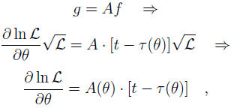
Condição para existir um estimador de variância mínima
Só existe uma função do parâmetro que pode ser estimado com variância mínima.
A variância mínima decorre da desigualdade de Schwarz ${\left(\vec{f}∙\vec{g}\right)}^{2}≤{\left|\vec{f}\right|}^{2}{\left|\vec{g}\right|}^{2}$ com as funções
Ela se transforma em uma igualdade quando $f α g$ , ou seja
não fica na forma da equação (I)
(I)
No caso do estimador da constante de decaimento, $ℒ\left(λ|\left\{t_{i},i=1..n\right\} \right)=λ^{n}\exp{\sum{t_{i}}}$
$$\frac{∂\ln{ℒ}}{∂λ}=\frac{n}{λ}−λ\sum{t_{i}}$$
$$\hat{λ}=\frac{\sum{t_{i}}}{n}$$
usando $\hat{λ}$
na derivada
$$\frac{∂\ln{ℒ}}{∂λ}=\frac{n}{λ}−\frac{n}{\hat{λ}}=n\left(\frac{1}{λ}−\frac{1}{\hat{λ}}\right)$$
= 0 em $\hat{λ}$
Escolhendo estimar $τ\left(λ\right)=\frac{1}{λ}$ , $t=\frac{1}{λ}$
$$\frac{∂\ln{ℒ}}{∂λ}=nτ\left(λ\right)−nt=−n\left(t−τ\left(λ\right)\right)$$
exatamente como (I)
usando
$$var\left(t\right)=\frac{−1/{λ^{2}}}{−n}=\frac{1}{n λ^{2}}=\frac{{vida média}^{2}}{n}$$

Slide 15
Atividade
Atividade:
1) Verifique por simulação os resultados analíticos para o valor esperado e a variância
da vida média e da constante de decaimento.
2) Verifique por simulação qual o número mínimo de dados para que a estimativa
da constante de decaimento seja não-tendenciosa
3) Sugira uma maneira de corrigir essa tendenciosidade.
$$f(t;λ)=λ\exp\left(−λt\right)=\frac{\exp\left(− \frac{t}{τ}\right)}{τ}$$
$$N$$ | $$<\hat{λ}>$$
2 | $$2λ$$
3 | $$3λ/2$$
4 | $$4λ/3$$
5 | $$5λ/4$$
$$N→∞$$ | $$λ$$
$$var\left(\hat{λ}\right)$$
$$∞$$
$$\left(5/2\right)λ^{2}$$
$$λ^{2}$$
$$\left(7/12\right)λ^{2}$$
$${λ^{2}}/N$$
$$\left\langle {\hat{τ}}_{N}\right\rangle =τ$$
$$\text{var}\left({\hat{τ}}_{(N)}\right)=\frac{\text{var}\left(τ\right)}{N}=\frac{τ^{2}}{N}$$
Veremos que o estimador de máxima verossimilhança é assintoticamente não-tendencioso e eficiente

Slide 16
Avisos

